Slide 1

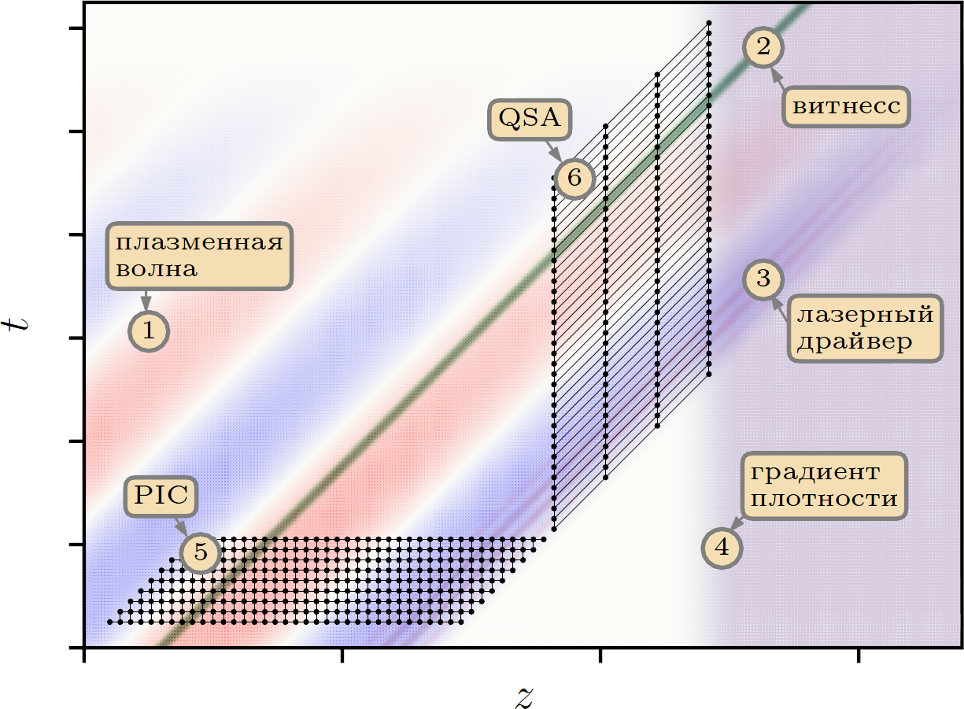
Расширенная квазистатическая модель кильватерного ускорителя
Институт ядерной физики им. Г.И. Будкера Сибирского отделения Российской академии наук
Авторы: П.В.Туев, Р.И.Спицын, К.В.Лотов
Сформулирована новая физическая модель, значительно расширяющая область применимости квазистатических численных кодов и сохраняющая их преимущества - скорость вычислений и пониженную размерность расчетной области. Квазистатическое приближение позволяет ускорить расчеты плазменного кильватерного ускорителя на 2-3 порядка, но до последнего времени оно имело узкую область применимости. В новом подходе корректно учитывается обмен информацией между удаленными слоями плазмы. Модель реализована в численном коде LCODE и прошла основные тесты корректности.
Объекты, моделируемые в задачах плазменного кильватерного ускорения: плазменная волна (1), ускоряемый пучок (2), лазерный драйвер (3), градиент плотности плазмы (4). Расчетные сетки, используемые в обычных PIC кодах (5) и в квазистатических кодах (6).
Публикации: П.В. Туев, Р.И. Спицын, К.В. Лотов, Усовершенствованное квазистатическое приближение. Физика плазмы (в печати).

